Slide 1
Производная
Балашова Ксения 11б класс

Slide 2
Нахождение наибольшего и наименьшего значения функции на отрезке
Найти производную заданной функции.
Приравнять производную к нулю.
Принадлежат ли нули заданному отрезку?
Найти значение функции на крайних точках заданного отрезка.
Найти значение функции нулей, которые принадлежат заданному отрезку.
Например: y = x^2; [-2;3]
y’ = 2x
y’ = 0; 2x = 0
x = 0
3. 0 принадлежит отрезку [-2;3]
f(-2) = (-2)^2 = 4
f(3) = 3^2 = 9
f(0) = 0^2 = 0
Ответ: наибольшее значение функции равно 9, а наименьшее значение функции равно 0.

Slide 3
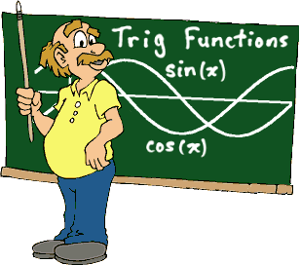
Нахождение точек экстремума
Найти производную заданной функции.
Приравнять производную к нулю.
Найти область определения функции.
Найти промежутки возрастания и убывания функции.
Например: y = x^3-6x^2+9x+3
1. y’ = 3x^2-12x+9
y’ = 0; 3x^2-12x+9 = 0 /:3
x^2-4x+3=0
D = 4, x1 = 1, x2 = 3
D(f): x принадлежит R, т.к. заданная функция многочлен.
Ответ: точка max = 1, а точка min = 3.
max
min
+
_
+
1
3
x

Slide 4
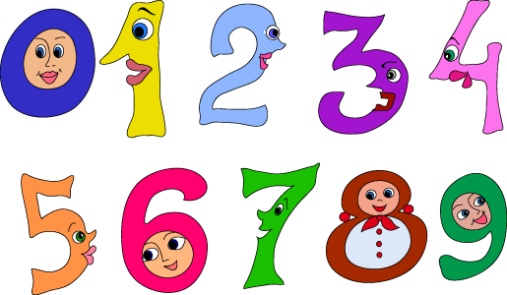
Нахождение наибольшего и наименьшего значения функции
Найти производную заданной функции.
Приравнять производную к нулю.
Найти значение функции нулей, которые принадлежат заданному отрезку.
Например : y = (x-16)*(e^x-15)
1. y’ = (x-16)’ *(e^x-15)+(x-16)*(e^x-15)’ = e^x-15+(x-16)*(e^x-15) =
= (e^x-15)*(x-15)
2. y’ = 0; (e^x-15)*(x-15) = 0
e^x-15 = 0 x = 15
нет решений
f(15) = (15-16)*(e^15-15) = -(e^0) = -1
Ответ: -1.

Slide 5
Таблица производных

Slide 6
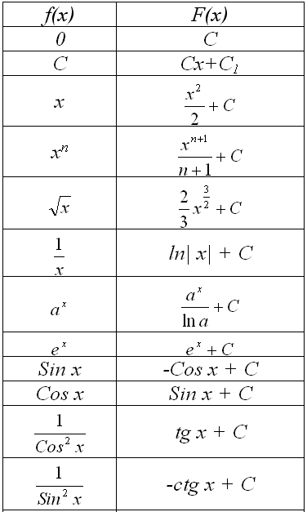
Таблица первообразных

